Slide 1
Registration & Auditing
TA: 楊智凱 白宗民 鍾承燁
ntu-gen-ai-2024-spring-ta@googlegroups.com
Registration Form Deadline: 2024/02/26 23:59:59 (UTC+8)

Slide 2
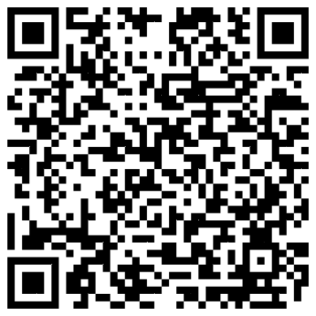
Registration and Auditing (加簽&旁聽)
https://forms.gle/oPVvRc6M89iCk6mR9

Slide 3
Registration (加簽)
How to register?
Fill in the form in the previous page. Anyone who want to register needs to fill in the form.
We only take students who complete this form on time and correctly provide the information
Who can receive the 授權碼?
不需要抽籤，直接收到授權碼：現在的系所(含雙主修、輔系、學程)隸屬於台大電資學院或文學院的同學 (elaborated here)
需要抽籤 (至少抽50人)：現在的系所(含雙主修、輔系、學程)不隸屬於台大電資學院以及文學院的台大同學
非台大學生：無法加簽
Penalties: Your final grade will be F if you violate the rules listed here
Important dates
2024/02/26 23:59:59 (UTC+8): 加簽表單登記截止
2024/03/01 23:59:59 (UTC+8): 授權碼寄出

Slide 4
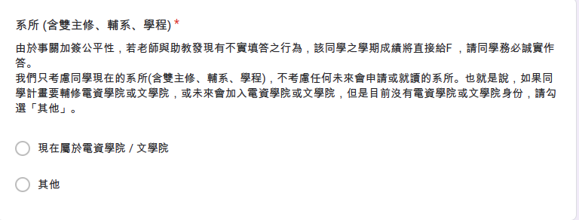
加簽表單頁面

Slide 5
Penalties Related to Registration (加簽)
To ensure the fairness of registration, your final grade will be F if
你的身份不屬於電資或文學院，卻在表單上面勾選了「屬於電資學院 / 文學院」或是「現在屬於電資學院 / 文學院」
你將你收到的授權碼轉讓或出售給其他人
你使用不屬於自己的授權碼 (不論對方是否同意)
開學第三周後，助教會人工檢查修課同學名單，確認同學的身份是否符合當初表單上所填寫的內容。若發現違反上述三條規定，不論是否為蓄意，期末成績一律為F，沒有例外。同學不得以任何理由要求授課教師以及助教特別通融。

Slide 6
現在屬於台大電資學院或文學院 (含相關學程)
我們只考慮同學現在的系所(含雙主修、輔系、學程)，不考慮任何未來會申請或就讀的系所。也就是說，如果同學計畫要輔修電資學院或文學院，或未來會加入電資學院或文學院，但是目前沒有電資學院或文學院身份，請勾選「其他」。以下參考電資學院以及文學院之網站列出相關學系與學程。若有其他未列在下面的，由教師認定。
音樂學研究所
臺灣文學研究所
華語教學碩士學位學程
翻譯碩士學位學程
電資學院
電機工程學系暨研究所
資訊工程學系暨研究所
光電工程研究所
電信工程研究所
資訊網路與多媒體研究所
電子工程學研究所
生醫電子與資訊學研究所
資料科學學位學程
奈米科技學程
重點科技研究學院
文學院
中國文學系
外國語文學系
歷史學系
哲學系
人類學系
圖書資訊學系
日本語文學系
戲劇學系
藝術史研究所
語言學研究所

Slide 7
Auditing (旁聽)
Form: GenAI registration form (same link as registration)
If you have sent email to us, you don’t need to fill this form
Auditors will be added to NTU Cool later
If you need course materials before being added into NTU Cool, you can find them on our course website

Slide 8
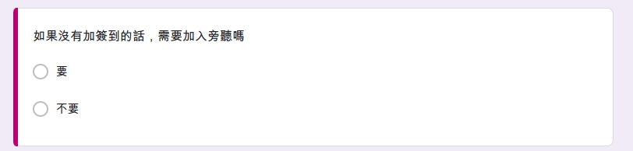
FAQ
Q: 如果我加簽沒有加簽上，可以直接轉成旁聽嗎？
A: 剛剛 (2024.02.23 15:30) 加簽表單新增了一題，只要多回答這一題就好。不用修改其他答案。

Slide 9
Registration
Form: GenAI registration form, deadline: 2024/02/26 23:59:59 (UTC+8)
Whoever wants to take this course should fill this form in time
We only take students who complete this form in time and correctly provide the information
Priority
All students currently from college of EECS / LIBERAL ARTS will be taken
“我們只考慮同學現在的系所(含雙主修、輔系、學程)，不考慮任何未來會申請或就讀的系所。也就是說，如果同學計畫要輔修電資學院或文學院，或未來會加入電資學院或文學院，但是目前沒有電資學院或文學院身份，請勾選「其他」。”
For students from other colleges, we’ll randomly sample 50 students
Registration codes will be sent to the email you provide by 2024/03/01
Make sure the provided address is correct!
To ensure the fairness, your final grade will be F if you…
如果現在的系所(含雙主修、輔系、學程)不屬於電資或文學院，卻在表單上面勾選了「屬於電資學院 / 文學院」或是「現在屬於電資學院 / 文學院」
Give / Sell your registration code to others or use other’s registration code

Slide 10
FAQ
這門課是否開放給師大、台科大學生選修？
本課程本學期只開放給台大學生，並未開放給三校系統

Slide 11
GenAI HW1 真假難辨的世界
TA: 楊智凱 白宗民 鍾承燁
ntu-gen-ai-2024-spring-ta@googlegroups.com
Registration Form Deadline: 2024/02/26 23:59:59 (UTC+8)
HW1 Deadline: 2024/03/07 23:59:59 (UTC+8)

Slide 12
Outline
Objectives
Tasks
Examples
HW questions
Grading
Submission & deadline
Grading release date

Slide 13




Objectives
Experience the power (and the limitations) of generative AI
語言模型、聊天機器人
AI生圖

Slide 14


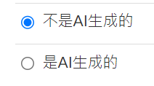
Tasks
Determine whether the provided material is generated by AI
Covered modality: speech, singing voice, text, image, and video
40 questions in total
好各位同學大家好
Notes:
分辨 1. Modality 2. 40 question

Slide 15

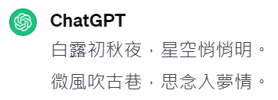

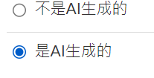


Examples
Liao et al.
Rombach et al.
Notes:
Example 移到前面

Slide 16
HW Questions
All the question materials are included in the NTU Cool quiz
In case the embedded materials don’t work, you can still get them here, with the corresponding question IDs specified in the file names

Slide 17
Grading
2.5 point per question -> 100 points in total (10% of your final grade)
The goal of HW1 is to let you experience the power/limitation of these generative AI models
You’ll get full point for a question as long as you answer it (i.e. choose any option for it)
!!!!!! Even when your choice is incorrect !!!!!!
Make sure you answer all the questions to get full marks

Slide 18
Submission & Deadline
Through NTU Cool Quiz
Unlimited times of submissions for the quiz
Only the latest submission will be considered when grading
Deadline: 2024/03/07 23:59 (UTC+8)
No late submission is allowed

Slide 19
Grading Release Date
The grading of HW1 will be released by 2024/03/14 23:59:59 (UTC+8)
The ground truths of these questions and the employed models will also be released then

Slide 20
If You Have Any Questions
You can ask via
NTU Cool HW1 discussion forum
If your question is not personal, please use the discussion forum first.
Questions on the forum are with highest priority for TAs to answer
Email (ntu-gen-ai-2024-spring-ta@googlegroups.com)
The title should begin with “[GenAI 2024 Spring HW1]”
Email with the wrong title will be moved to trash automatically
TA hour
Time: 2/23、3/1 16:30~17:20
Location: 綜合大講堂

